Slide 1
JSON-Region-Plugin
Ein Plugin zur dynamischen Generierung
von APEX-UI-Items für die Ein-/Ausgabe
von Attributen von JSON-Feldern
Uwe Simon Database Consulting
2024-04-24
APEX-Connect-2024

Slide 2

Über Mich
Name: Uwe Simon
Oracle-DB: seit 1992 mit Oracle 5
  Datenmodellierung
  Performanz-Tuning
  Migrationen
  Proof of Concepts
  Performanz-Tests
APEX: 1998 mit OAS/OWS, HTML-DB, APEX
Entwicklung: SQL, PL/SQL, C++, Javascript, Java, ...
Weitere DBs: MySQL, PostgreSQL
Seit 2023 Freiberuflich

Slide 3
Agenda
Idee des Plugins
JSON-Schema und APEX-UI
Komplexe JSON-Schema und APEX-UI
Customizing der APEX-UI
Oracle 23c
Sonstiges

Slide 4
Idee des Plugins
JSON-Schema und APEX-UI
Komplexe JSON-Schema und APEX-UI
Customizing der APEX-UI
Oracle 23c
Sonstiges

Slide 5
Idee
JSON-Felder werden in immer mehr Datenbank-Schemas genutzt
APEX liefert keine Out-Of-The-Box-Lösung für die Ein-/Ausgabe der Attribute von JSON-Feldern
Idee:
  Aus einem JSON-Schema dynamisch zur Laufzeit eine APEX-UI generieren,
  Je Datensatz ggf. je nach „Datensatztyp“ unterschiedliche JSON-Schema
  Keine Modifikationen am APEX-Code bei Änderungen des JSON-Schema
  Anpassungsmöglichkeiten des UI-Layouts zur Unterstützung von weiteren APEX-Item-Typen durch erweiterte Attribute im JSON-Schema

Slide 6
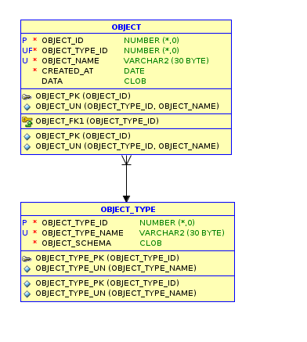
Einsatzmöglichkeiten des Plugins
Konfigurierbare Workflows:
Die Daten für den Workflow sind in JSON-Feldern abgelegt
Konfigurierbare Asset-Management-Systeme:
Attribute die vom Assettyp abhängen liegen in JSON-Feldern
Formular-Tools:
Formularstruktur liegt im JSON-Schema und Formulardaten liegen in JSON-Feldern
Umfrage-Tools:
Fragen liegen in JSON-Schema und Daten dann in JSON-Feldern
Durch den Kunden anpassbare Anwendungen:
Customizing erfolgt über JSON-Felder.
...

Slide 7
Idee des Plugins
JSON-Schema und APEX-UI
Komplexe JSON-Schema und APEX-UI
Customizing der APEX-UI
Oracle 23c
Sonstiges

Slide 8
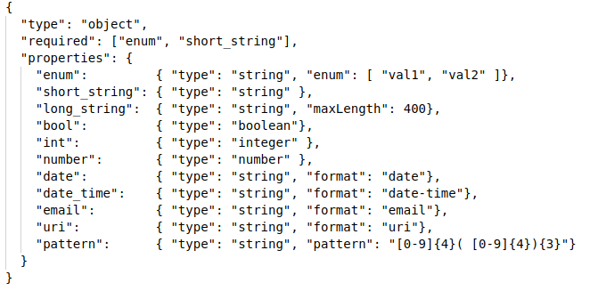
JSON-Schema in Kürze
Dokumentation zu JSON-Schema befindet sich unter https://json-schema.org/
JSON-Schema wird zur Beschreibung und Validierung von JSON-Daten genutzt
  Für jedes Attribut wird dabei Mussfeld (“required“), Datentyp (“type“) und Format (“format“), Aufzählung (“enum“) bzw. Muster (“pattern“) festgelegt.
  Ein Attribut kann wiederum ein JSON-Schema bzw. ein Array sein (“type“: “object“ bzw, “array“) sein.
Oracle23c unterstützt JSON-Schema-Validierungen auch als CHECK-Constraint einer CLOB/JSON-Spalte.
Was liegt also näher, als auch JSON-Schema für die APEX-UI zu nutzen.

Slide 9
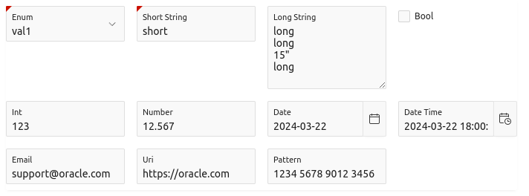
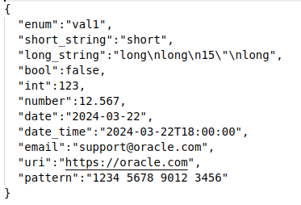
JSON-Schema, JSON-Daten und APEX-UI

Slide 10
Demo
Ich hab da mal was vorbereitet
Die kleine Demo nutzt ein sehr einfaches Datenmodell
  Tabelle für „generische“ Objekte mit einer JSON-Spalte (CLOB/JSON)
  Tabelle mit Objekttypen und Spalte mit dem JSON-Schema

Slide 11
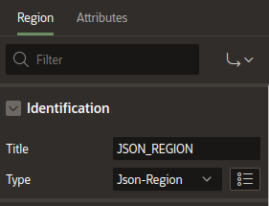
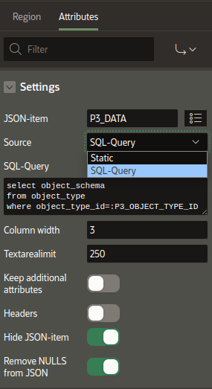

Konfiguration des Plugins im Dialog-Editor
Simple Konfiguration
  JSON-Item
  Source Static/SQL-Query
  Statisches JSON-Schema bzw. SQL-Query, die eine Zeile mit dem JSON-Schema zurückliefert
Weitere Konfiguration
  Zusätzliche Attribute im JSON behalten
  Für Subobjekte Überschriften generieren
  Das JSON-Feld automatisch nicht anzeigen
  Leere Felder aus dem JSON entfernen
  Das Readonly-Attribut für die Region wird übernommen

Slide 12
Abbildung JSON-Schema nach APEX-UI
Die Attribute werden in der gleichen Reihenfolge wie im JSON-Schema angezeigt.
Je nach “type“/“format“ wird per Default ein passender „APEX-Item-Typ“ für die Ein-/Ausgabe genutzt
  string Text Field bzw. Textarea (je nach Länge)
  integer/number Numerisches Feld
  boolean Checkbox
  date/date-time Date-Picker/ Date-Picker+Time
  enum Pulldown
  email Text Field mit Subtyp Email
  uri Text Field mit Subtype URL
  …
Anzeigename des APEX-Items ist per Default der Name des Attributes
(1. Zeichen je Wort groß _- ersetzen, ... wie Default-Title im Page-Designer)

Slide 13
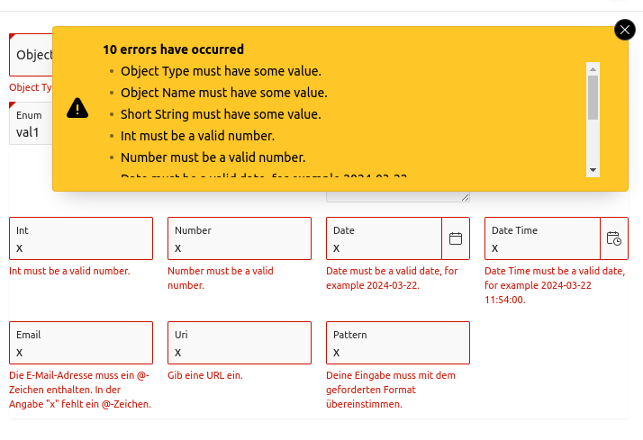
Feldvalidierungen und Fehlermeldungen
Unterstützte Validierungen
  Integer, Number
  Date, Date-Time
  Regex-Pattern
  Email-Adresse
  URI
  Minimum, Maximum
  Maximale Länge
Standard-Fehlermeldungen bei Validierungsfehlern

Slide 14
Idee des Plugins
JSON-Schema und APEX-UI
Komplexe JSON-Schema und APEX-UI
Customizing der APEX-UI
Oracle 23c
Sonstiges

Slide 15
Komplexe JSON-Schema Attribute
Konstante Werte
  “const“: “constant Value“
Rekursive
  “type“: “object“
  “type“: “array“, “items“: […] (Unterstützung nur für “multiselect“/“checkbox-group“)
Schema-Referenzen
  “$ref“: “#/…“ (Unterstützung nur für Referenzen im gleichen JSON-Schema)
  Vermeiden von Redundanzen in der Schema-Definition, z.B. wenn es mehrere Anschriften gibt
Conditional Schema
  “dependentRequired“
  Feld wird Mussfeld, wenn ein anderes Feld nicht leer ist
  “dependentSchema“
  Subschema muss eingegeben werden, wenn ein anderes Feld nicht leer ist (Kreditkartentyp, Nr.)
  “if“, “then“, “else“
  Je nach Wert eines Feldes, weitere Eingabefelder (z.B. bei „abweichende Rechnungsanschrift“, 2. Anschrift)

Slide 16
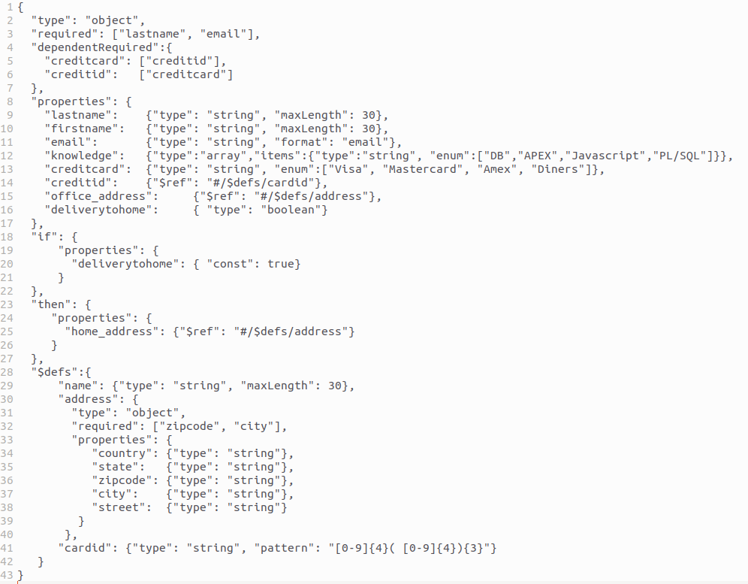
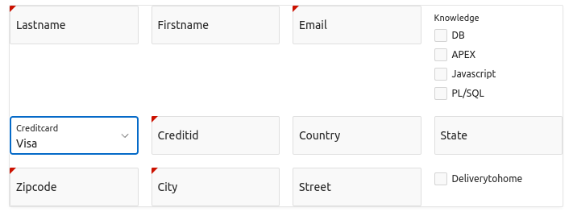
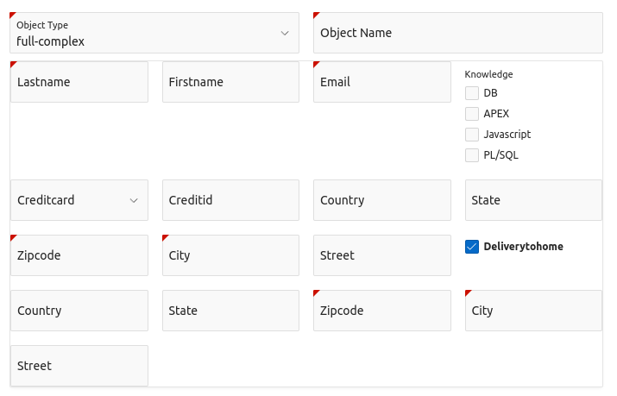
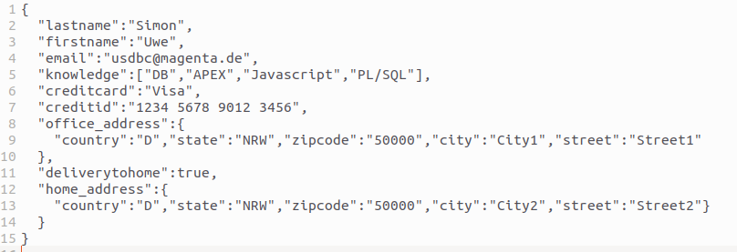
Komplexe JSON-Schema Attribute

Slide 17
Idee des Plugins
JSON-Schema und APEX-UI
Komplexe JSON-Schema und APEX-UI
Customizing der APEX-UI
Oracle 23c
Sonstiges

Slide 18
Customizing der APEX-UI ...
APEX hat in der UI für einige Datentypen mehrere Darstellungsformen
APEX-spezifische Konfiguration unter “apex“: {…}
Attribute “itemtype“ zur Konfiguration des APEX-UI-Items
  “itemtype": "starrating" Integer-Feld als Starrating
  "itemtype": "switch" Boolean-Feld als Switch
  "itemtype": "richtext" Für lange Strings Richtext-Editor
  "itemtype": "combobox" Für Multiselect Combobox (mit „Chips“, ab APEX23.2)
Weitere Attribute unter „apex“
  „label“: “Text“ Text als Label für das Feld
  "newRow": true Neue Zeile vor dem Feld,
  "textBefore": "Text" statische Text vor dem Feld
  "lines": 10 Anzahl der Zeilen bei Textarea/Richtext-Editor
  "colSpan": 6 Breite des Feldes (1-12)
  “readonly“: true Feld ist nur zur Anzeige
  “direction“: “horizontal“ Radio/Checkbox horizontal

Slide 19
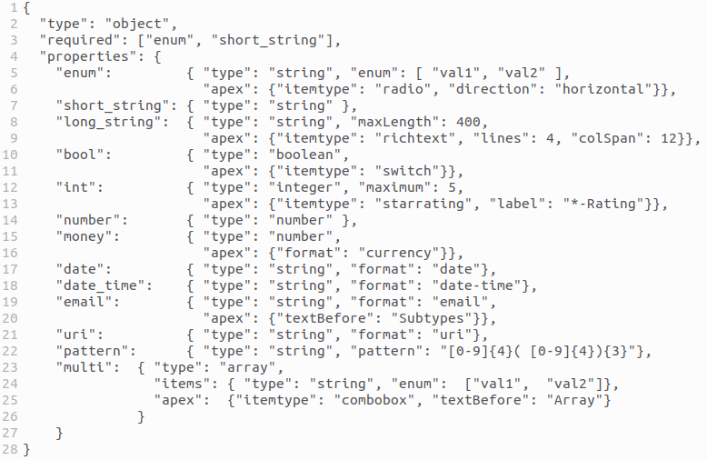
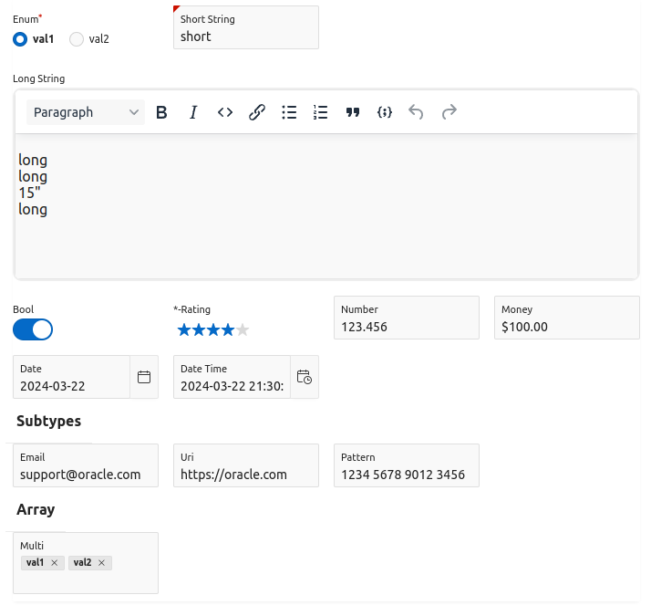
… Customizing der APEX-UI

Slide 20
Idee des Plugins
JSON-Schema und APEX-UI
Komplexe JSON-Schema und APEX-UI
Customizing der APEX-UI
Oracle 23c
Sonstiges

Slide 21
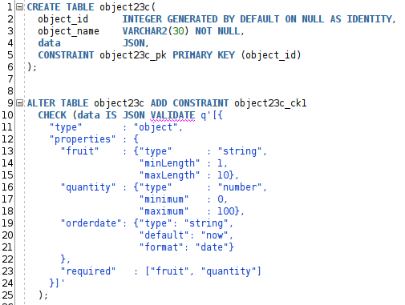
Schema aus JSON-Validierung
Mir Oracle23c kann man im Check-Constraint einer JSON-Spalte auch das Schema angeben.
Was liegt da näher, als dieses auch für die APEX-UI zu nutzen
Achtung:
  Leider unterstützt Oracle nicht die kompletten Möglichkeiten des JSON-Schema z.B. wird “$ref“: “…“ ignoriert
  Es gibt Oracle-spezifische Erweiterungen z.B. “extendedType“: “...“ (Wird von Plugin unterstützt)

Slide 22
Idee des Plugins
JSON-Schema und APEX-UI
Komplexe JSON-Schema und APEX-UI
Customizing der APEX-UI
Oracle 23c
Sonstiges

Slide 23
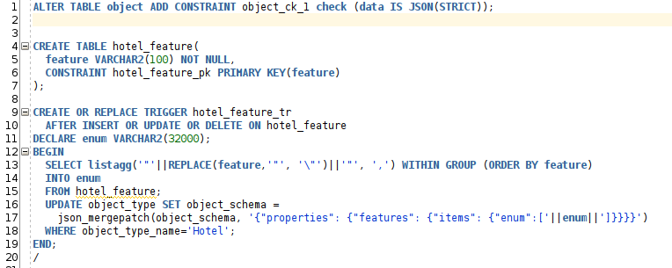
Sonstiges
JSON in CLOB
  Für den CLOB den Check-Constraint
  IS JSON(STRICT) nutzen
Häufig müssen in einem JSON-Schema “enum“-Attribute mit Lookup-Tabellen synchron gehalten werden
  Lösung:
  Statement-Trigger auf Lookup-Tabelle

Slide 24
Bekannte Nutzungen des Plugins
USA: Eine der größten Kommunal-Behörden
Workflow mit komplexen auf JSON basierenden Formularen
Go-Live April/May
Indien:
PoC: Generische Workflows
Deutschland:
PoC: keine Info erhalten

Slide 25
Weitere Ideen
Formatierung von JSON-Spalten in Listen/Reports mittels JSON-Path (Rel 0.9.0)
  "apex": {
  "display": { "list1": "Model: #$.model#, Vendor: #$.vendor#" }
  }
Images (Rel 0.9.0)
  JSON-Schema unterstützt Strings mit base64 codierten Daten.
  {
  "type": "string", "contentEncoding": "base64", "contentMediaType": "image/png"
  }
JSON-Relational-Duality
  UI aus der Oracle23c JSON-Duality-View generieren
Weitere Unterstützung von “array“
  Analog Interactive Grid

Slide 26
Das Ende
Fragen und Antworten
APEX: https://apex.world (JSON-Region)
Github: https://github.com/simonuwe/oracle-apex-json-region
Email: usdbc@magenta.de
LinkedIn: https://www.linkedin.com/in/uwe-simon-cologne/

